Slide 1



الأولى
إعدادي
مادَّةُ اللُّغةِ العَربيَّةِ
أقرأ بطلاقة وأفهم نصا قصيرا
اللبنة 3
الأول
الأسبوع
الأولى
الحصة
أقرأ بطلاقة وأفهم نصا سرديا عن حكاية متخيلة
الموضوع
Notes:
1

Slide 2


دلالة الأيقونات الخاصة بالأستاذ(ة) :
صفحات خاصة بالأستاذ(ة)
تعليمات وتوضيحات موجهة للتلميذ(ة)
(يخاطب بها الأستاذ التلاميذ بصوت مسموع)
صفحة في كراسة المتعلم
نشاط ذو أولوية ينجز في القسم
نشاط اختياري يُستغنى عنه عند عدم توفر الوقت.

Slide 3



هيكلة اللبنات :
النص الطويل
النص متوسط الطول
النص القصير
الفقرة القصيرة
الجملة
الطلاقة
أنتم هنا
الفهم
اللبنة 5
اللبنة4
اللبنة 3
اللبنة 2
اللبنة 1

Slide 4
مسار حصص المعالجة المكثفة
الرائز
أستمع و أفهم
أقرأ بطلاقة و أفهم
حصة 35
حصة 7
حصة 6
حصة 5
حصة 4
حصة 3
حصة 3
حصة 2
حصة 1
أنجز نشاطا توليفيا
أنجز نشاطا توليفيا

Slide 5
هيكلة حصص الأسبوع :
أقرأ بطلاقة وأفهم نصا سرديا عن حكاية متخيلة
الحصة 1
أقرأ بطلاقة وأفهم نصا في وصف مكان
الحصة 2
أستمع وأفهم نصا سرديا لحكاية عجيبة
الحصة 3
أنجز نشاطا توليفيا
الحصة 4

Slide 6





المستلزمات الدراسية
أخرى
كراسة التلميذ

Slide 7




دلالة الأيقونات الخاصة بالمتعلم :
ضوابط القسم
استعمال الألواح للإجابة
الممارسة المستقلة
الممارسة الموجهة الثنائية

Slide 8
ينبغي تحيين مضامينها تبعا لكل حصة
توظيف الموارد التعليمية لدى للأستاذ
دليل تقديم الحصة
الدلائل والمراجع
دليل مسار
….
تقنيات التنشيط
مقاطع فيديو
مقاطع عامة – التصرفات السليمة
مقاطع فيديو-العربية

Slide 9
توجيهات ديداكتيكية لهذه الحصة
في نهاية هذه الحصة، يجب أن يكون التلاميذ قادرين على:
قِرَاءَةُ فِقْرةِ بِطَلَاقَةٍ؛
فَهْمُ مَعَانِي النَّصِّ المُبَاشِرَةِ والضِّمْنيةِ .
مهمة يجب أن ينجزها التلاميذ بنجاح
الاستراتيجية التي يتم تدريسها أثناء النمذجة وتمارس خلال بقية الحصة هي:
معايير الدقة في القراءة بطلاقة: أي السلامة من الأخطاء؛
أجيب عن أسئلة الفهم المباشروالضمني: من الذي؟ أين؟ متى؟ لماذا؟...
وسائل ديداكتيكية
خلال التغذية الراجعة، وجّه انتباه التلاميذ إلى الأخطاء الشائعة في القراءة بدقة الآتية :
نطق الحروف من مخارجها الصحيحة؛
التمييز بين الحركات القصيرة والطويلة؛
الشدة والتنوين.
عناصر التغذية الراجعة

Slide 10


هيكلة حصة أقرأ بطلاقة وأفهم
افتتاح الحصة (النشاط الاعتيادي-مراقبة الواجب المنزلي- التصريح بالأهداف(
1
10 دقائق
  أقرأ بطلاقة (أ- أقرأ العبارات بطلاقة/ ب- أقرأ النص بطلاقة)
2
15 دقيقة
  أغني رصيدي
5 دقائق
3
أجيب عن أسئلة الفهم
4
15 دقيقة
أوظف وأستثمر
5
05 دقائق
اختتام الحصة
6
5 دقائق

Slide 11


افتتاح الحصة:
أ- نشاط اعتيادي
05 دقائق

Slide 12


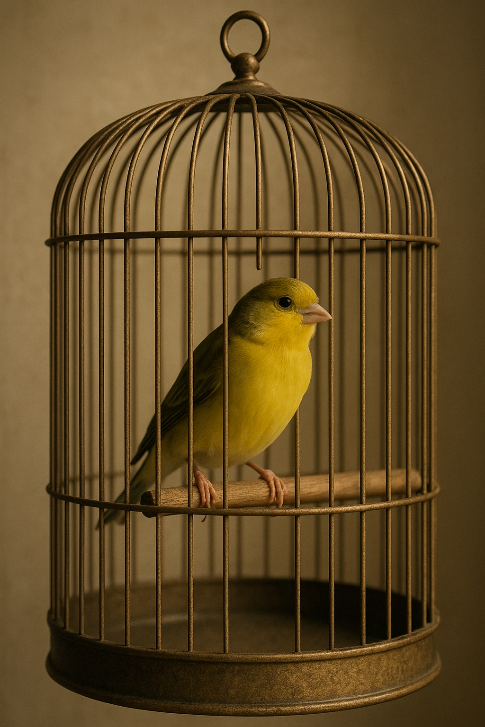
النشاط الاعتيادي : سنبدأ حصتنا بلعبة جعل الصورة تتكلم، انطلاقا من التعبير عن صورة: ماذا تلاحظ؟ ما الانطباع الذي تركته فيك الصورة؟ ما الحكاية التي تود سماعها عن العصفور؟ .
يطلب الأستاذ من التلاميذ أن يتأملوا الصورة لبضع ثوان، محاولين تمثل تحديد عناصرها، ثم الانطباعات التي تركتها فيهم، والحكاية التي يودون سماعها عن هذا العصفور/ يستمع إلى إجابات 4 تلاميذ.
ماذا تلاحظ في الصُّورَة؟
عَبِّرْ عنْ الانطباع الذي تَرَكَتْهُ فِيكَ.
ما هي الحكاية التي تحب أن تقرأها أو تسمعها عن هذا العصفور؟.

Slide 13


بعد سماع إجابات التلاميذ، يدون منها الأستاذ بعض العبارات على السبورة:.
.
ينوه المدرس بعمل المتعلمين، ويعلق قائلاً: "الطبيعة تعطينا الجمال والراحة، واليوم سنتعلم كيف نعبر عنها بالكلمة/بالرسم/بالقراءة..." (حسب موضوع الدرس).
عناصر الصُّورَة
توقعات عن حكاية العصفور.
قفص- عصفور صغير- حسون- صمت- دون حركة...
حكاية هروب من القفص- حكاية إطلاق سراح- حكاية الخروج ...
الانطباعات
قلق- حزن- تعاطف- سجن- فقدان الحرية...

Slide 14
افتتاح الحصة:
ب- واجبات منزلية
02 دقيقتان

Slide 15
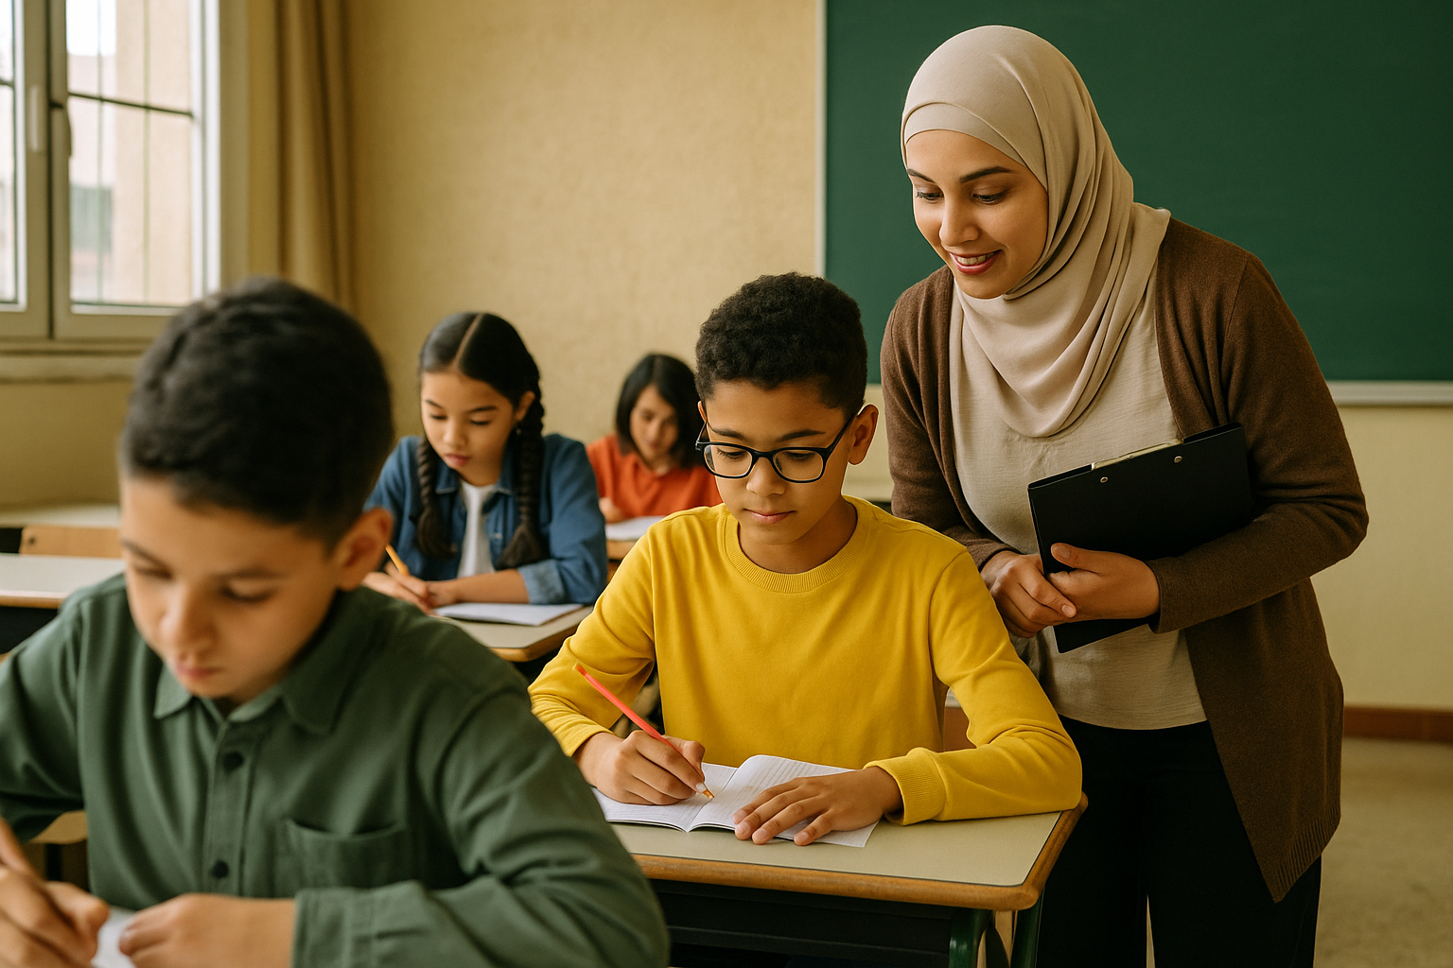
مراقبة إنجاز الواجبات المنزلية
يراقب المدرس إنجاز الواجبات المنزلية للحصة السابقة من قبل عينة من التلاميذ.

Slide 16


من يذكرنا بالضوابط التي ينبغي الالتزام بها داخل القسم؟
ضوابط القسم
  يُخصص الأستاذ الحصة للتذكير بضابطين 02 على الأكثر تجنبا للتكرار وعدم الجدوى
يختار الأستاذ 3 متعلمين للتذكير بضابطين فقط من ضوابط العمل الصفي.

Slide 17
من يذكرنا بالضوابط التي ينبغي الالتزام بها داخل القسم؟
ضوابط القسم
  يُخصص الأستاذ الحصة للتذكير بضابطين 02 على الأكثر تجنبا للتكرار وعدم الجدوى
يختار الأستاذ 3 متعلمين للتذكير بضابطين فقط من ضوابط العمل الصفي.
أشارك بفعالية، وأطلب الإذن عند المشاركة
أنتبه عندما يتحدث أستاذي، وأصغي بعناية لحديث زملائي وزميلاتي

Slide 18

افتتاح الحصة:
ج- التصريح بالأهداف 05 دقائق

Slide 19

عِندَ نِهَايَةِ هذِهِ الحِصَّةِ، سَتَكُونُونَ قَادِرِينَ عَلَى:
قِرَاءَة نَصٍّ بِطَلَاقَةٍ.
فَهْم مَعَانِي النَّصِّ ٱلمُبَاشِرَةِ والضِّمنية.

Slide 20

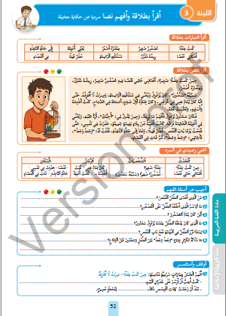
هذا مثال لمهمة سيتعين عليك إنجازها: أقرأ بطلاقة وأفهم نصا سرديا حول حكاية متخيلة
يُصرح الأستاذ بوضوح عن هدف الحصة
مثال

Slide 21

النشاط الأول
أ- أَقْرَأُ العبارات بِطَلَاقَةٍ 05 دقائق

Slide 22
1- النمذجة: يحدد الأستاذ(ة) معايير القراءة بطلاقة
نطق الحروف من مخارجها الصحيحة.
التمييز بين الحركات القصيرة والطويلة، الشدة والتنوين.
احترام علامات الإعراب كما وردت في المقروء.
عدم تغيير، أو حذف، أو إضافة حروف، أو كلمات.
© قراءة سليمة من الأخطاء
(الدقة)
المحافظة على تدفق القراءة دون تلعثم أو توقفات طويلة.
قراءة عدد مناسب من الحروف/الكلمات في الدقيقة بحسب المستوى/اللبنة.
احترام علامات الوقف والفصل.
تجنب البطء المفرط أو التسرع المخل بالمعنى.
© قراءة وفق وتيرة ثابتة
(السرعة والاسترسال)
إبراز الكلمات المفتاحية بالنبر المناسب.
توظيف تنغيم ملائم للجمل (خبرية، استفهامية، تعجبية…).
تنويع النبرة لتفادي الرتابة.
انسجام الصوت مع الجو العاطفي للمقروء.
© قراءة معبرة
(النبر والتنغيم)

Slide 23
1- النمذجة: يحدد الأستاذ(ة) معايير القراءة بطلاقة التي سيركز عليها في الحصة
نطق الحروف من مخارجها الصحيحة.
التمييز بين الحركات القصيرة والطويلة، الشدة والتنوين.
احترام علامات الإعراب كما وردت في المقروء.
عدم تغيير، أو حذف، أو إضافة حروف، أو كلمات.
© قراءة سليمة من الأخطاء (الدقة)
المحافظة على تدفق القراءة دون تلعثم أو توقفات طويلة.
قراءة عدد مناسب من الحروف/الكلمات في الدقيقة بحسب المستوى/اللبنة.
احترام علامات الوقف والفصل.
تجنب البطء المفرط أو التسرع المخل بالمعنى.
© قراءة وفق وتيرة ثابتة (السرعة والاسترسال)

Slide 24

1- النمذجة: انتبهوا، سأقرأ العبارات بطلاقة، ثم ستتناوبون على قراءتها من بعدي مع احترام معايير الدقة والسرعة والاسترسال.
يطلب الأستاذ)ة( انتباه التلاميذ، ثم يقرأ العبارات بطلاقة مركزا على السلامة من الأخطاء، وفق مؤشرات السلامة من الأخطاء: ينظر النموذج المرفق
2-أَهْدَانِي قَفَصًا
6-فَطَارَ قَلِيلًا
1-كُنتُ طِفْلًا
5-يُغَنِّي أُغْنِيَتَهُ
4- رِيشُهُ مُلَوَّنٌ
8-فِي الْفَضَاءِ
3-عُصْفُورٌ صَغِيرٌ
7-إِلَى حَافَّةِ النَّافِذَةِ
© قراءة وفق وتيرة ثابتة (السرعة والاسترسال)
© قراءة سليمة من الأخطاء (الدقة)

Slide 25
2- الممارسة الموجهة: معايير الطلاقة في القراءة: أي السلامة من الأخطاء والسرعة والاسترسال.
يطلب الأستاذ)ة( من بعض التلاميذ المرور إلى السبورة وقراءة بعض العبارات بطلاقة، أي على السلامة من الأخطاء. ويحرص على التصحيح الفوري لقراءة كل تلميذ بإشراك زملائه، ويطلب منهم إبداء رأيهم، ويختم بتقديم تغذية راجعة.
2-أَهْدَانِي قَفَصًا
6-فَطَارَ قَلِيلًا
1-كُنتُ طِفْلًا
5-يُغَنِّي أُغْنِيَتَهُ
4- رِيشُهُ مُلَوَّنٌ
8-فِي الْفَضَاءِ
3-عُصْفُورٌ صَغِيرٌ
7-إِلَى حَافَّةِ النَّافِذَةِ
© قراءة وفق وتيرة ثابتة (السرعة والاسترسال)
© قراءة سليمة من الأخطاء (الدقة)

Slide 26
3- الممارسة المستقلة: معايير الطلاقة في القراءة: أي السلامة من الأخطاء والسرعة والاسترسال.
يختار الأستاذ)ة( من بين التلاميذ عينة عشوائية، ويقرأ كل واحد منهم خمس عبارات بطلاقة دون تدخل فوري، ثم يقدم تغذية راجعة بعد انتهاء التلميذ من قراءة العبارات المطلوبة.
2-أَهْدَانِي قَفَصًا
6-فَطَارَ قَلِيلًا
1-كُنتُ طِفْلًا
5-يُغَنِّي أُغْنِيَتَهُ
4- رِيشُهُ مُلَوَّنٌ
8-فِي الْفَضَاءِ
3-عُصْفُورٌ صَغِيرٌ
7-إِلَى حَافَّةِ النَّافِذَةِ
© قراءة وفق وتيرة ثابتة (السرعة والاسترسال)
© قراءة سليمة من الأخطاء (الدقة)

Slide 27
النشاط الأول
ب- أَقْرَأُ ٱلنَّصَّ بِطَلاقَةٍ 15 دقيقة

Slide 28

أَقْرَأُ ٱلنَّصَّ بِطَلاقَةٍ
سَعْدُونُ
حِينَ كُنتُ طِفْلًا صَغِيرًا، أَهْدَانِي خَالِي قَفَصًا فِيهِ عُصْفُورٌ صَغِيرٌ، رِيشُهُ مُلَوَّنٌ، وَمِنْقَارُهُ أَصْفَرُ.
سَمَّيْتُهُ "سَعْدُونَ"، كَانَ يُزَقْزِقُ وَيُغَنِّي فِي مَمْلَكَتِهِ الْوَاسِعَةِ، وَصِرْتُ لَا أُفَارِقُهُ. حَتَّى إِنَّهُ كَانَ يَنَامُ مَعِي فِي غُرْفَتِي، وَكَانَ غِنَاؤُهُ أَوَّلَ صَوْتٍ أَسْمَعُهُ فِي الصَّبَاحِ. كُنْتُ أُطْعِمُهُ وَأَسْقِيهِ، وَتَعَلَّمْتُ لُغَتَهُ.
فَكَانَ سَعْدُونُ يُزَقْزِقُ فَأَفْهَمُ مَا يُرِيدُ، وَحِينَ يَقُولُ لِي: "أُحِبُّكَ"، أَرُدُّ عَلَيْهِ، وَيُغَنِّي لِي أُغْنِيَتَهُ الْخَالِدَةَ فَرَحًا.
كَانَتْ أُغْنِيَةً عَنْ بِلَادٍ بَعِيدَةٍ جَمِيلَةٍ، حَفَرَتْ فِي نَفْسِي، حَتَّى فَتَحْتُ يَوْمًا بَابَ الْقَفَصِ، فَطَارَ قَلِيلًا، وَعَادَ إِلَى حَافَّةِ النَّافِذَةِ، فَقُلْتُ لَهُ: "وَجَطْ وَجَطْ"، فَأَجَابَنِي: "وَجَطْ وَجَطْ"، ثُمَّ غَابَ فِي الْفَضَاءِ.
أحمد بوزفور، سعدون، ديوان السندباد، قصص، بتصرف.

Slide 29

يحرص الأستاذ)ة( قراءة الجمل المثبتة في الكراسة قراءة اقتدائية وفق معايير الطلاقة: 1- معيار الدقة في القراءة، 2- معيار السرعة والاسترسال. ويطلب من التلاميذ استعمال الإشارة بالأصبع في تتبع الكلمات المقروءة .
يحرص الأستاذ)ة( على قراءة الفقرة قراءة اقتدائية، و على تتبع التلاميذ لقراءته
© قراءة سليمة من الأخطاء (الدقة)
نطق الحروف من مخارجها الصحيحة.
التمييز بين الحركات القصيرة والطويلة، الشدة والتنوين.
احترام علامات الإعراب كما وردت في المقروء.
عدم تغيير، أو حذف، أو إضافة حروف، أو كلمات.
© قراءة وفق وتيرة ثابتة (السرعة والاسترسال)
المحافظة على تدفق القراءة دون تلعثم أو توقفات طويلة.
قراءة عدد مناسب نص من 80 إلى 120 كلمة في دقيقتين.
احترام علامات الوقف والفصل.
تجنب البطء المفرط أو التسرع المخل بالمعنى.

Slide 30
يحرص الأستاذ)ة( بعد قراءته للنص المثبت في الكراسة قراءة اقتدائية على تقديم توضيحات حول معايير الطلاقة: 1- معيار الدقة في القراءة، 2- معيار السرعة والاسترسال. ويطلب من التلاميذ استعمال الإشارة بالأصبع في تتبع الفقرة المقروءة
يقدم الأستاذ)ة( بعد قراءة الفقرة قراءة اقتدائية، بعض التوضيحات على قراءته للفقرة مركزا على أمثلة توضيحية لمؤشرات الدقة
أمثلة عن القراءة السليمة من الأخطاء
🔹 المقطع الأول
  حِينَ كُنتُ طِفْلًا صَغِيرًا، أَهْدَانِي خَالِي قَفَصًا فِيهِ عُصْفُورٌ صَغِيرٌ، رِيشُهُ مُلَوَّنٌ، وَمِنْقَارُهُ أَصْفَرُ.
  ✅القراءة السليمة: الانتباه إلى نطق التنوين "طِفْلًا"، وعدم مدّ كلمة "مُنقاره" بدل "مِنقاره".
🔹 المقطع الثاني
  سَمَّيْتُهُ "سَعْدُونَ"، كَانَ يُزَقْزِقُ وَيُغَنِّي فِي مَمْلَكَتِهِ الْوَاسِعَةِ، وَصِرْتُ لَا أُفَارِقُهُ.
  ✅القراءة السليمة: التمييز بين الضمّة في "سَعْدُونَ" والفتحة في "سَمَّيْتُهُ"، والحرص على نطق "مملكته" لا "مملكتُه".
🔹 المقطع الثالث
  فَكَانَ سَعْدُونُ يُزَقْزِقُ فَأَفْهَمُ مَا يُرِيدُ، وَحِينَ يَقُولُ لِي: "أُحِبُّكَ"، أَرُدُّ عَلَيْهِ.
  ✅القراءة السليمة: الانتباه لحركة الكاف في "أحبُّكَ" (فتح وليس كسر)، ونطق "أردّ" بتشديد الدال.
🔹 المقطع الرابع
  حَتَّى فَتَحْتُ يَوْمًا بَابَ الْقَفَصِ، فَطَارَ قَلِيلًا، وَعَادَ إِلَى حَافَّةِ النَّافِذَةِ.
  ✅القراءة السليمة: المدّ الطبيعي في "النّافذة"، والانتباه إلى كسرة "قليلًا" لا ضمّها.

Slide 31

يدعو الأستاذ)ة( التلاميذ إلى قراءة النص في كراساتهم بصمت مستعملين الإشارة بالأصبع للكلمات المقروءة، وتحديد الكلمات التي وجدوا صعوبة في قراءتها بدقة، قصد تتبع تقدم تمكنهم من قراءتها عند نهاية هذا النشاط.

Slide 32
يطلب الأستاذ)ة( من بعض التلاميذ المرور إلى السبورة وقراءة مقاطع من النص بطلاقة، ويحرص على التصحيح الفوري لقراءة كل تلميذ بإشراك زملائه، ويطلب منهم إبداء رأيهم، ويختم بتقديم تغذية راجعة. وفق: 1- معيار الدقة في القراءة، 2- معيار السرعة والاسترسال

Slide 33
يتناوب التلاميذ على قراءة مقاطع النص المتتابعة بطلاقة دون تدخل فوري من الأستاذ)ة(، ثم يقدم الأستاذ)ة( تغذية راجعة بعد انتهاء كل تلميذ من قراءة المقطع المطلوب، بناء على معايير القراءة: 1- معيار الدقة في القراءة، 2- معيار السرعة والاسترسال
تغذية راجعة للقرّاء:
قسم النص إلى وحدات معنوية صغيرة.
احترم علامات الترقيم: (،) = وقفة قصيرة، (.) = وقفة أطول.
راقب نبرة الصوت لإبراز التوتر أو التفسير.
اجعل الهدف إيصال المعنى، لا فقط قراءة الحروف.

Slide 34
يختار الأستاذ عينة من التلاميذ الذين وجدوا صعوبة في قراءة بعض الكلمات أثناء مرحلة القراءة الصامتة، ويطلب منهم إعادة قراءتها بطلاقة وبصوت مرتفع، قصد تتبع تطور أدائهم القرائي.

Slide 35
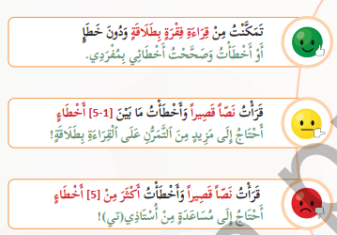
يطلب الأستاذ من التلاميذ أن يقوموا أداءهم القرائي ذاتيا بوضع دائرة أمام الرمز الموافق لإنجازه القرائي في الجهة الخاصة بذلك على الكراسة.
أحرص على التقويم الذاتي المنتظم لأدائي القرائي

Slide 36

النشاط الثاني
أُغْنِي رَصِيدِي فِي السَّرْدِ
05 دقائق

Slide 37
الآن سنتعرف بعض العبارات التي تساعدنا في إغناء رصيدنا في السرد.
يدعو الأستاذ)ة( التلاميذ إلى قراءة العبارات الوصفية المثبتة في الكراسة، وينبه إلى أنها ستفيد في فهم النص المقروء، وفي إنتاج نص سردي.
المكان | الزمان | الشخصيات | الحدث
قَفَصًا-حَفَرَتْ فِي نَفْسِي-حَافَّةِ النَّافِذَةِ- غَابَ فِي الْفَضَاءِ | كَانَ يَنَامُ مَعِي- كُنْتُ أُطْعِمُهُ ..-كَانَتْ أُغْنِيَةً | سَمَّيْتُهُ "سَعْدُونَ"-صِرْتُ لَا أُفَارِقُهُ | حِينَ كُنتُ طِفْلًا - أَهْدَانِي خَالِي قَفَصًا –سَمَّيْتُهُ...

Slide 38

النشاط الثالث
أُجِيبُ عَنْ أَسْئِلَةِ الفَهْمِ
دقيقة 15

Slide 39
أَقْرَأُ ٱلنَّصَّ بِطَلاقَةٍ
سَعْدُونُ
حِينَ كُنتُ طِفْلًا صَغِيرًا، أَهْدَانِي خَالِي قَفَصًا فِيهِ عُصْفُورٌ صَغِيرٌ، رِيشُهُ مُلَوَّنٌ، وَمِنْقَارُهُ أَصْفَرُ.
سَمَّيْتُهُ "سَعْدُونَ"، كَانَ يُزَقْزِقُ وَيُغَنِّي فِي مَمْلَكَتِهِ الْوَاسِعَةِ، وَصِرْتُ لَا أُفَارِقُهُ. حَتَّى إِنَّهُ كَانَ يَنَامُ مَعِي فِي غُرْفَتِي، وَكَانَ غِنَاؤُهُ أَوَّلَ صَوْتٍ أَسْمَعُهُ فِي الصَّبَاحِ. كُنْتُ أُطْعِمُهُ وَأَسْقِيهِ، وَتَعَلَّمْتُ لُغَتَهُ.
فَكَانَ سَعْدُونُ يُزَقْزِقُ فَأَفْهَمُ مَا يُرِيدُ، وَحِينَ يَقُولُ لِي: "أُحِبُّكَ"، أَرُدُّ عَلَيْهِ، وَيُغَنِّي لِي أُغْنِيَتَهُ الْخَالِدَةَ فَرَحًا.
كَانَتْ أُغْنِيَةً عَنْ بِلَادٍ بَعِيدَةٍ جَمِيلَةٍ، حَفَرَتْ فِي نَفْسِي، حَتَّى فَتَحْتُ يَوْمًا بَابَ الْقَفَصِ، فَطَارَ قَلِيلًا، وَعَادَ إِلَى حَافَّةِ النَّافِذَةِ، فَقُلْتُ لَهُ: "وَجَطْ وَجَطْ"، فَأَجَابَنِي: "وَجَطْ وَجَطْ"، ثُمَّ غَابَ فِي الْفَضَاءِ.
أحمد بوزفور، سعدون، ديوان السندباد، قصص، بتصرف.

Slide 40
الآن، سننتقل إلى فهم المعاني المباشرة للنص المقروء، من خلال الأسئلة المثبتة في الكراسة.
يدعو الأستاذ)ة( التلاميذ إلى قراءة الأسئلة المثبتة في الكراسة والاستعداد للإجابة عنها.
1- مَنْ ٱلَّذِي أَهْدَى ٱلطِّفْل ٱلْقَفَصَ؟
2- مَا الِاسْمُ الَّذِي أَطْلَقَهُ الطِّفْلُ عَلَى العُصْفُورِ؟
3- أَيْنَ كَانَ يَنَامُ العُصْفُورُ؟
4- مَا الَّذِي كَانَ يَفْعَلُهُ الطِّفْلُ عِنْدَمَا يَزَقْزِقُ سَعْدُونُ؟
5- لِمَاذَا قَرَّرَ ٱلطِّفْلُ فِي ٱلنِّهَايَةِ فَتْحَ بَابِ ٱلْقَفَصِ؟
6- مَا دَلَالَةُ تَكْرَارِ عِبَارَةِ "وَجَطْ وَجَطْ" بَيْنَ ٱلطِّفْلِ وَسَعْدُونَ قَبْلَ ٱلْوَدَاعِ؟

Slide 41
1- النمذجة: لاحظوا معي السؤال الأول: مَنْ ٱلَّذِي أَهْدَى ٱلطِّفْل ٱلْقَفَصَ؟
يوجه الأستاذ التلاميذ إلى ملاحظة السؤال الأول، وتأمل أداة الاستفهام الواردة فيه، وربطها القائم بالفعل انطلاقا من نشاط أغني رصيدي وانطلاقا من النص؟ ويوضح سيرورة التوصل إلى الجواب
1- مَنْ ٱلَّذِي أَهْدَى ٱلطِّفْل ٱلْقَفَصَ؟

الجملة المقروءة
حِينَ كُنتُ طِفْلًا صَغِيرًا، أَهْدَانِي خَالِي قَفَصًا فِيهِ عُصْفُورٌ صَغِيرٌ، رِيشُهُ مُلَوَّنٌ، وَمِنْقَارُهُ أَصْفَرُ.
⬥
عبارات دالة على القائم بالفعل
مَن كان يُزقزق ويُغني في مملكته؟ مَن الذي فتح يومًا باب القفص؟ تحديد الشخص أو الكائن الذي قام بالفعل.
❷
أداة الاستفهام: مَنْ ٱلَّذِي ؟
دالة على ؟ طلب معرفة القائم بالفعل أهدى.
◆
ما المقصود بـ...؟
مَنْ ٱلَّذِي أَهْدَى ٱلطِّفْل ٱلْقَفَصَ؟
ٱلَّذِي أَهْدَى ٱلطِّفْل ٱلْقَفَصَ: خَاله
القائم بالفعل: مَنْ ٱلَّذِي أَهْدَى ٱلطِّفْل ٱلْقَفَصَ؟
الجواب:

Slide 42
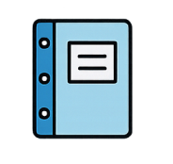
2- الممارسة الموجهة: ننتقل الآن، إلى الجواب عن السؤالين 2 و3 بشكل ثنائي؟
- يوجه الأستاذ التلاميذ إلى الاشتغال في ثنائيات للجواب عن السؤالين 2 و3؛ حيث يناقش كل ثنائي إجابة كل فرد منه عن كل سؤال، مع توضيح سيرورة الجواب المتوصل إليه.
- يراقب الأستاذ تفاعل الثنائيات، عبر التجول بين الصفوف، وتقديم التوجيهات والتغذية الراجعة عند الحاجة.
2- مَا الِاسْمُ الَّذِي أَطْلَقَهُ الطِّفْلُ عَلَى العُصْفُورِ؟
الجواب: أَطْلَقَ الطِّفْلُ عَلَى العُصْفُورِ اسْمَ سَعْدُونُ
3- أَيْنَ كَانَ يَنَامُ العُصْفُورُ؟
الجواب: كَانَ العُصْفُورُ يَنَامُ مَعَ الطِّفْلِ فِي غُرْفَتِهِ

Slide 43

3- الممارسة المستقلة: ننتقل الآن، إلى الجواب عن بقية الأسئلة بشكل فردي؟
يوجه الأستاذ التلاميذ إلى الاشتغال بطريقة فردية في الإجابة باقي الأسئلة، ويحرص على مراقبة تقدم الإنجاز، ويقدم التغذية الراجعة عند الحاجة.
4- مَا الَّذِي كَانَ يَفْعَلُهُ الطِّفْلُ عِنْدَمَا يَزَقْزِقُ سَعْدُونُ؟
الجواب: كانَ الطِّفْلُ يَفْهَمُ ما يُرِيدُهُ سَعْدونُ عِنْدَما يَزَقْزِقُ.
5- لِمَاذَا قَرَّرَ ٱلطِّفْلُ فِي ٱلنِّهَايَةِ فَتْحَ بَابِ ٱلْقَفَصِ؟
الجواب: لِأَنَّ غِنَاءَ سَعْدونَ عَنْ بِلادٍ بَعِيدَةٍ جَمِيلَةٍ أَثَّرَ فِي نَفْسِ الطِّفْلِ، فَشَعَرَ بِرَغْبَتِهِ فِي أَنْ يَعِيشَ الْحُرِّيَّةَ، فَقَرَّرَ أَنْ يَفْتَحَ لَهُ بَابَ الْقَفَصِ.
6- مَا دَلَالَةُ تَكْرَارِ عِبَارَةِ "وَجَطْ وَجَطْ" بَيْنَ ٱلطِّفْلِ وَسَعْدُونَ قَبْلَ ٱلْوَدَاعِ؟
الجواب: دَلَالَةُ تَكْرَارِ عِبَارَةِ "وَجَطْ وَجَطْ" بَيْنَ ٱلطِّفْلِ وَسَعْدُونَ قَبْلَ ٱلْوَدَاعِ، أنها تُعَبِّرُ عَنِ الاِنْسِجامِ وَالتَّفاهُمِ بَيْنَ الطِّفْلِ وَسَعْدونَ بِلُغَتِهِما الْخَاصَّةِ.

Slide 44
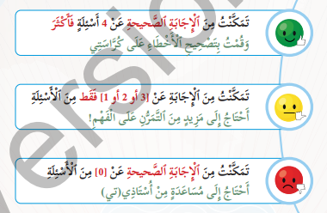
يطلب الأستاذ من التلاميذ أن يقوموا فهمهم القرائي ذاتيا بوضع دائرة أمام الرمز الموافق لإنجازه القرائي في الجهة الخاصة بذلك على الكراسة.
أحرص على التقويم الذاتي المنتظم لفهمي القرائي

Slide 45

النشاط الرابع
أوظفُ وأستثمرُ
دقائق 05
ينجز مع التلاميذ الذين أنهوا مرحلة أجيب عن أسئلة الفهم

Slide 46

الآن، سنوظف تعلماتنا في إنتاج جمل سردية بتوظيف تعابير مناسبة، ثم تحديد القيم المعبر عنها في النص
يوجه الأستاذ التلاميذ توظيف تعلماتهم السابقة لإنتاج جمل سردية بتوظيف تعابير مناسبة، ثم تحديد القيم المعبر عنها في النص.
1- أتمِمْ ٱلْجُمَلَ بِتَعَابِيرَ سَرْدِيَّةٍ مُنَاسِبَةٍ: حِينَ كُنتُ طِفْلًا -صِرْتُ لَا أُفَارِقُهُ
كُنْتُ أُحِبُّ أَنْ أَرْسُمَ عَلَى جُدْرَانِ الْبَيْتِ...........................................................
مُنْذُ أَنْ وَجَدْتُ كِتَابَ الْقِصَصِ ذَاكَ، ..........................، لِلَحْظَةٍ قَصِيرَةٍ.
2- حدد القيمة المناسبة: الْمَحَبَّةُ- اْلحُرِّيَةُ- الْصَّداقَةُ والْوَفاءُ - اْلمَسْؤُوليةُ، والدليل الملائم من النص، لما يأتي:
القيمة | ✨ الفكرة الدالة على القيمة | 📖 الدليل من النص
 | حُبُّ الطِّفْلِ لِلْعُصْفُورِ وَحِرْصُهُ عَلَى قُرْبِهِ دَائِمًا.
 | الْحُرِّيَّةُ أَهَمُّ مِنَ التَّعَلُّقِ، وَكُلُّ كائِنٍ يَحْتاجُها
 | الطِّفْلُ مَسْؤُولٌ عَنْ رِعايَةِ سَعْدونَ وَالاهْتِمامِ بِهِ
 | لُغَةٌ خَاصَّةٌ بَيْنَهُما رَمْزُ الصَّداقَةِ وَالْوَفاءِ
ينجز من قبل التلاميذ الذين استكملوا أنشطة أوظف وأستثمر

Slide 47
هيا لنراجع معا الأجوبة المقترحة من قبلكم.
يطلب الأستاذ من التلاميذ تقديم أجوبتهم، ويحرص على تصحيح الأخطاء وتوثيق أجوبة نموذجية على السبورة.
1- أتمِمْ ٱلْجُمَلَ بِتَعَابِيرَ سَرْدِيَّةٍ مُنَاسِبَةٍ: حِينَ كُنتُ طِفْلًا -صِرْتُ لَا أُفَارِقُهُ
كُنْتُ أُحِبُّ أَنْ أَرْسُمَ عَلَى جُدْرَانِ الْبَيْتِ حِينَ كُنتُ طِفْلًا .....
مُنْذُ أَنْ وَجَدْتُ كِتَابَ الْقِصَصِ ذَاكَ،. صِرْتُ لَا أُفَارِقُهُ.، لِلَحْظَةٍ قَصِيرَةٍ.
2- حدد القيمة المناسبة: الْمَحَبَّةُ- اْلحُرِّيَةُ- الْصَّداقَةُ وَالْوَفاءُ - اْلمَسْؤُوليةُ، والدليل الملائم من النص
القيمة | ✨ الفكرة الدالة على القيمة | 📖 الدليل من النص
الْمَحَبَّةُ | حُبُّ الطِّفْلِ لِلْعُصْفُورِ وَحِرْصُهُ عَلَى قُرْبِهِ دَائِمًا. | صِرْتُ لا أُفارِقُهُ… كانَ يَنامُ مَعي في غُرْفَتي.
اْلحُرِّيَةُ | الْحُرِّيَّةُ أَهَمُّ مِنَ التَّعَلُّقِ، وَكُلُّ كائِنٍ يَحْتاجُها | حَتّى فَتَحْتُ يَوْمًا بابَ الْقَفَصِ… ثُمَّ غابَ في الْفَضاءِ.
اْلمَسْؤُوليةُ | الطِّفْلُ مَسْؤُولٌ عَنْ رِعايَةِ سَعْدونَ وَالاهْتِمامِ بِهِ | "كنت أطْعمه وأسقيه وتعلمت لغته"
الْصَّداقَةُ وَالْوَفاءُ | لُغَةٌ خَاصَّةٌ بَيْنَهُما رَمْزُ الصَّداقَةِ وَالْوَفاءِ | "وجط وجط… فأجابني وجط وجط"

Slide 48
وَصَلْنَا إِلَى نِهَايَةِ ٱلْحصَّةِ
اختتام الحصة
5 دقائق

Slide 49

اليوم أغنينا رصيدنا السردي بعبارات وأساليب إنتاج جمل سردية عن حكاية متخيلة. فمن يذكرنا ببعض منها:
يطلب الأستاذ من التلاميذ تقديم عبارات وأساليب سردية مما تم تعلمه في الحصة.
التعبير الأول: ............
التعبير الثاني:................
التعبير الثالث:....................
التعبير الرابع: ..................

Slide 50
اليوم أغنينا رصيدنا السردي بعبارات وأساليب إنتاج جمل سردية عن حكاية متخيلة. فمن يذكرنا ببعض منها:
بَعْدَ تَقْدِيمِ المُتَعَلِّمِينَ لِأَجْوِبَتِهِمْ يَخْتَارُ الأُسْتَاذُ الأجوبة الجيدة.
حِينَ كُنتُ طِفْلًا صَغِيرًا، أَهْدَانِي خَالِي قَفَصًا
كَانَ يُزَقْزِقُ وَيُغَنِّي فِي مَمْلَكَتِهِ الْوَاسِعَةِ، وَصِرْتُ لَا أُفَارِقُهُ
وَكَانَ غِنَاؤُهُ أَوَّلَ صَوْتٍ أَسْمَعُهُ فِي الصَّبَاحِ
فَكَانَ سَعْدُونُ يُزَقْزِقُ فَأَفْهَمُ مَا يُرِيدُ
فَتَحْتُ يَوْمًا بَابَ الْقَفَصِ، فَطَارَ قَلِيلًا،

Slide 51
فِي ٱلْمَنزِلِ، اِسْتَخْرِجْ مِنَ النَّصِّ ما يُلائِمُ الْمَهاراتِ النَّفْسِيَّةَ وَالاجْتِماعِيَّةَ الآتِيَةَ وَوَضِّحْ مَدْلولَها وَفْقَ الْجَدْوَلِ:
اِسْتَخْرِجْ مِنَ النَّصِّ ما يُلائِمُ الْمَهاراتِ النَّفْسِيَّةَ وَالاجْتِماعِيَّةَ الآتِيَةَ وَوَضِّحْ مَدْلولَها وَفْقَ الْجَدْوَلِ الآتِي:
الْمَهاراتِ | ✨ مدلولُ الْمَهارةِ النَّفْسِيَّةِ وَالاجْتِماعِيَّةِ | 📖 الدليل من النص
التعاطف | ...................................................... | ......................................................
التواصل الفعّال | ...................................................... | ......................................................
اتخاذ القرار | ...................................................... | ......................................................
التقدير الجمالي | ...................................................... | ......................................................

Slide 52


وَصَلْنَا إِلَى نِهَايَةِ ٱلْحصَّةِ. لَا تَنْسَوْا مُرَاجَعَةَ دُرُوسِكُمْ، وَإِنْجَازَ وَاجِبَاتِكُمْ.

Slide 53
في الحصة الموالية: يراقب اِسْتَخْرِجْ الْمَهاراتِ النَّفْسِيَّةَ وَالاجْتِماعِيَّةَ ومَدْلولَها وَفْقَ الْجَدْوَلِ الآتِي:
يطلب الأستاذ من التلاميذ تقديم ما تم التوصل إليه، قبل أن يتقاسم معهم عناصر الإجابة.
اِسْتَخْرِجْ مِنَ النَّصِّ ما يُلائِمُ الْمَهاراتِ النَّفْسِيَّةَ وَالاجْتِماعِيَّةَ الآتِيَةَ وَوَضِّحْ مَدْلولَها وَفْقَ الْجَدْوَلِ الآتِي:
الْمَهاراتِ | ✨ مدلول المهارة | 📖 الدليل من النص
التعاطف | محاولة فهم حاجات ومشاعر الآخر. | "فَكانَ سَعْدونُ يُزَقْزِقُ فَأَفْهَمُ ما يُرِيدُ"
التواصل الفعّال | القدرة على ابتكار لغة للتخاطب والتفاهم. | "حين يقول لي: أحبك، أرد عليه.."
اتخاذ القرار | امتلاك الجرأة والقدرة على حسم الموقف | حَتّى فَتَحْتُ يَوْمًا بابَ الْقَفَصِ… ثُمَّ غابَ في الْفَضاءِ.
التقدير الجمالي | الإحساس بجمال الغناء وتأثيره الوجداني. | «كانَتْ أُغْنِيَةً عَنْ بِلادٍ بَعِيدَةٍ جَميلَةٍ حَفَرَتْ في نَفْسي»

